Slide 1

Projeto
GreenHouse

Slide 2
Integrantes
Adailson Santos
Eduardo Rodrigues
Gabriel Silva
Gustavo Eichler
Júlio César
Leonardo Sagmeister
Lucas Amoêdo
Mairon Cruvinel
Marcelo Oliveira
Rafael Carvalho
Stephanie Costa
Thiago Dias
Wannbaster Reis

Slide 3
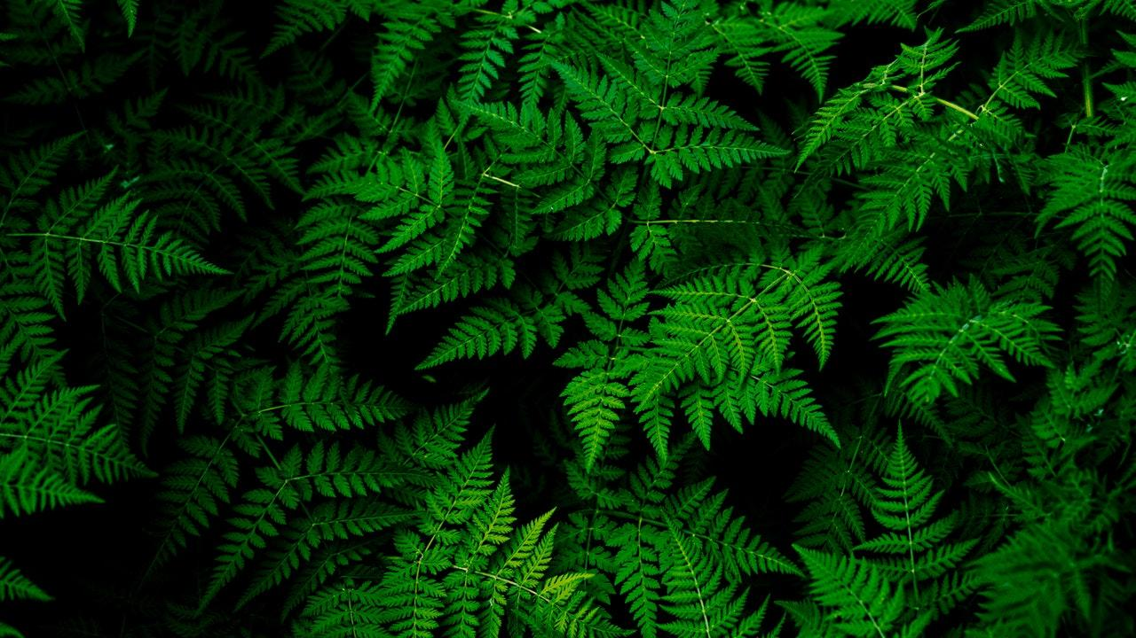
Introdução

Slide 4
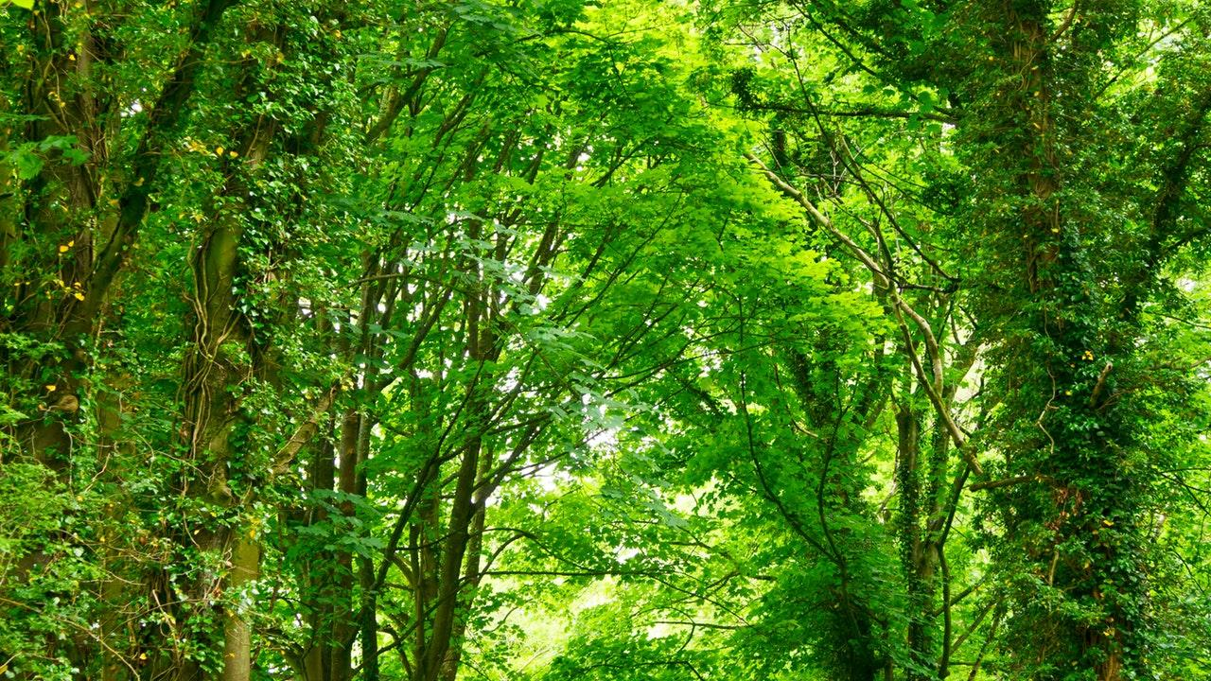
Solução
Projetar e construir um protótipo de plantário estufa hidropônico que visa manter condições ambientais específicas de cultivo orgânico sobre condições físicas e químicas relativas.

Slide 5
Engenharia Eletrônica
Lista de sensores e atuadores/ comunicação
Sonda pH
Umidade e temperatura
LDR
Motor 12V e sistema mecatrônico
Módulo Relé
Sensor de nível d´água
Diagrama de integração
Cronograma e prazo de entrega
Equipe
Eduardo Sousa
Gustavo Eichler
Wannbaster Reis

Slide 6
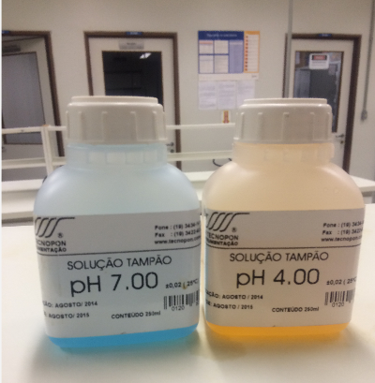
Sonda pH e método de calibração
Caracterização experimental
Uso de soluções tampões com diferentes escalas de pH: 4, 7 e 13.
Conversão da leitura catiônica/aniônica do sensor em Volts.
Identificação da curva de calibração sob leituras do fornecedor e experimental.
Figura: Soluções tampão, laboratório de Química FGA-UnB

Slide 7
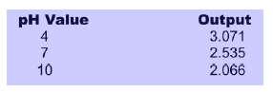
Sonda pH e método de calibração
Caracterização experimental
Figura: Dados de caracterização do fornecedor

Slide 8
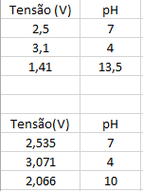
Sonda pH e método de calibração
Caracterização experimental
Figura: Dados de caracterização do fornecedor e medidas experimentais

Slide 9
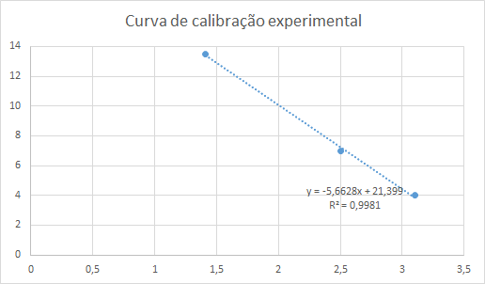
Sonda pH e método de calibração

Slide 10
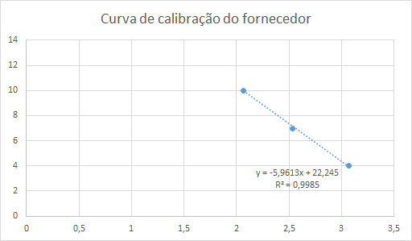
Sonda pH e método de calibração

Slide 11
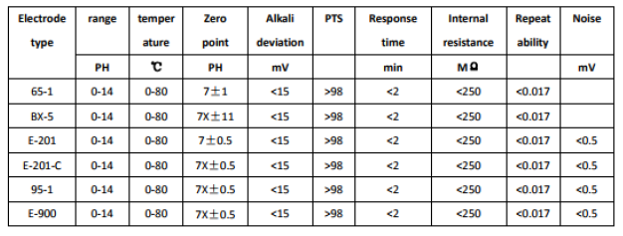
Sonda pH e método de calibração
Figura: Parâmetros de medições de acordo com o tipo de sonda

Slide 12
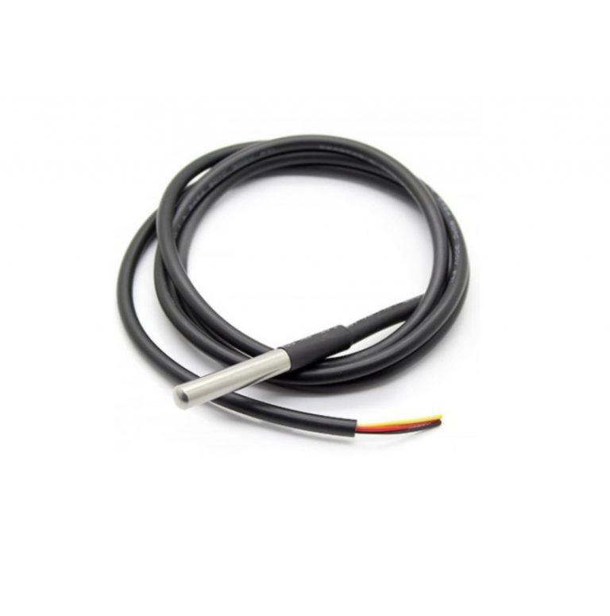
Sensor de temperatura da água
A calibração foi feita utilizando temperaturas de líquidos diferentes e efetuando a verificação a partir de um termômetro digital clínico.
Figura: Sensor de temperatura da água

Slide 13
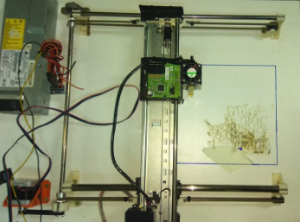
Acionamento eletromecânico
Figura: Sistema de acionamento da gaveta, Foto permitida por: André Felipe Pereira.

Slide 15
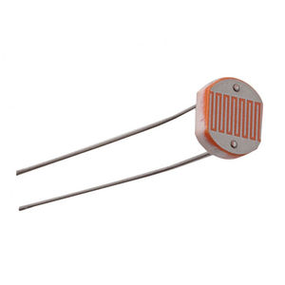
LDR
Foram realizados testes em ambientes com diferentes tipos de iluminação, sendo um ambiente totalmente escuro, uma luz direcionada em cima do sensor e um ambiente com iluminação natural.
A diferenciação de luz entre os ambientes foi dada em porcentagem.
Figura: Sensor LDR

Slide 16
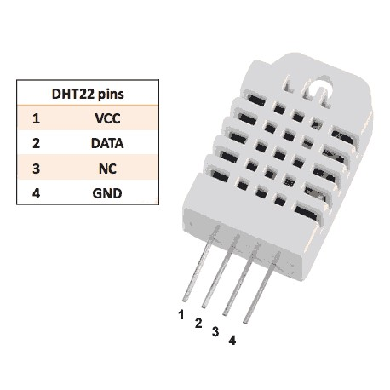
Umidade e Temperatura
Para leitura de temperatura e umidade ambiente o sensor escolhido foi o DHT22.
Integra em um só componente as duas medições.
E sua comunicação é One Wire.
Sensor DHT22

Slide 17
Conversor A/D
Raspberry Pi não possui conversor A/D integrado
PCF8591:
4 entradas analógicas;
8 bits;
Comunicação I2C

Slide 18
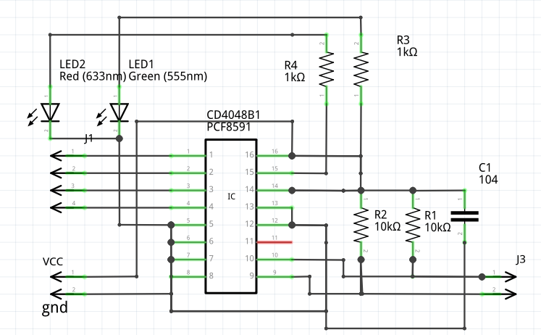
Conversor A/D
Conversor A/D PCF8591

Slide 19
Engenharia de Software
Equipe
Adailson Santos
Leonardo Sagmeister
Lucas Amoêdo
Marcelo Martins

Slide 20
Arquitetura de Microsserviços
Características
Altamente escalável
Baixo acoplamento
Governança descentralizada
Facilitadores
Framework Nameko (desenvolvido em Python)
RabbitMQ
AMQP
Filas
Notes:
Arquitetura

Slide 21
Requisitos de Software
A aplicação deve:
Exibir os dados capturados pelos sensores.
Permitir ajuste de temperatura do sistema.
Exibir notificações quando a temperatura da água estiver abaixo ou acima do nível ideal.
Exibir opções com configurações pré-definidas para cultivo.
Notes:
Vamos colocar os principais requisitos aqui.

Slide 22
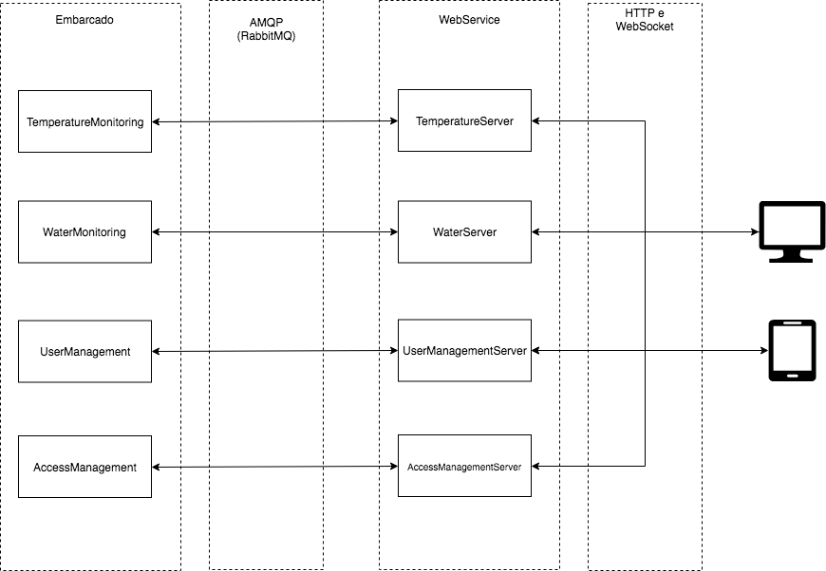
Diagrama de Arquitetura
Notes:
Vamos colocar os principais diagramas aqui.

Slide 23
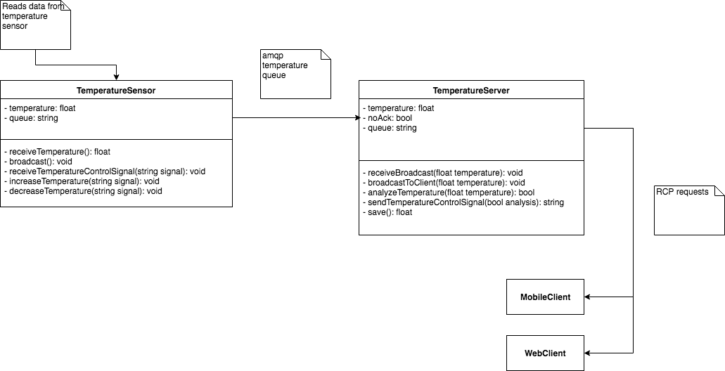
Diagramas de Classes
Microsserviço do Sensor de Temperatura
Notes:
Vamos colocar os principais diagramas aqui.

Slide 24
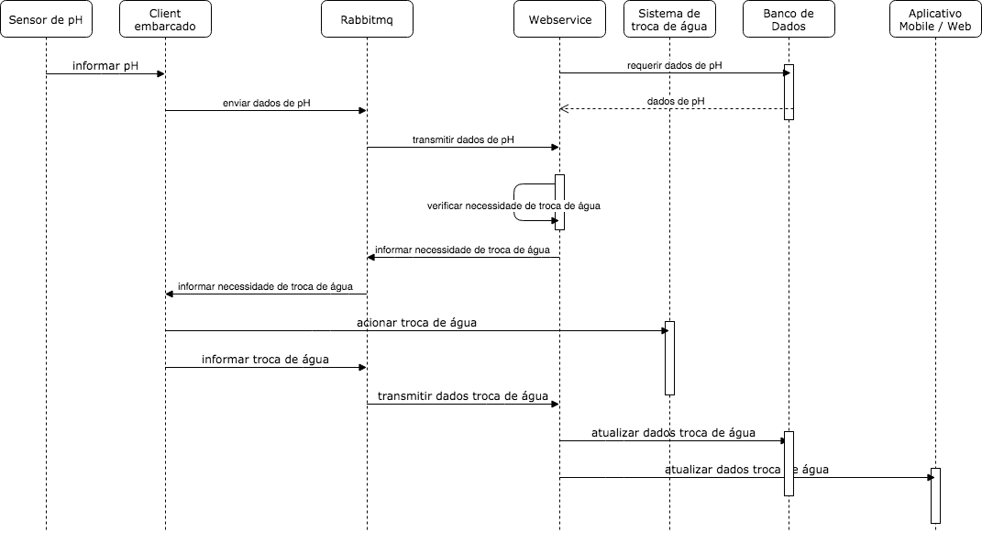
Diagramas de Sequência
Troca Automática de Água
Notes:
Vamos colocar os principais diagramas aqui.

Slide 25
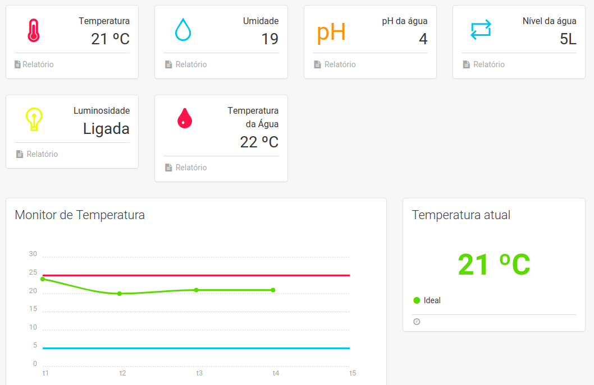
Resultado
Notes:
Vamos colocar os principais diagramas aqui.

Slide 26
Estrutura
Júlio César Tavares Primo
Gabriel Augusto
Rafael Carvalho
Thiago Dias

Slide 27
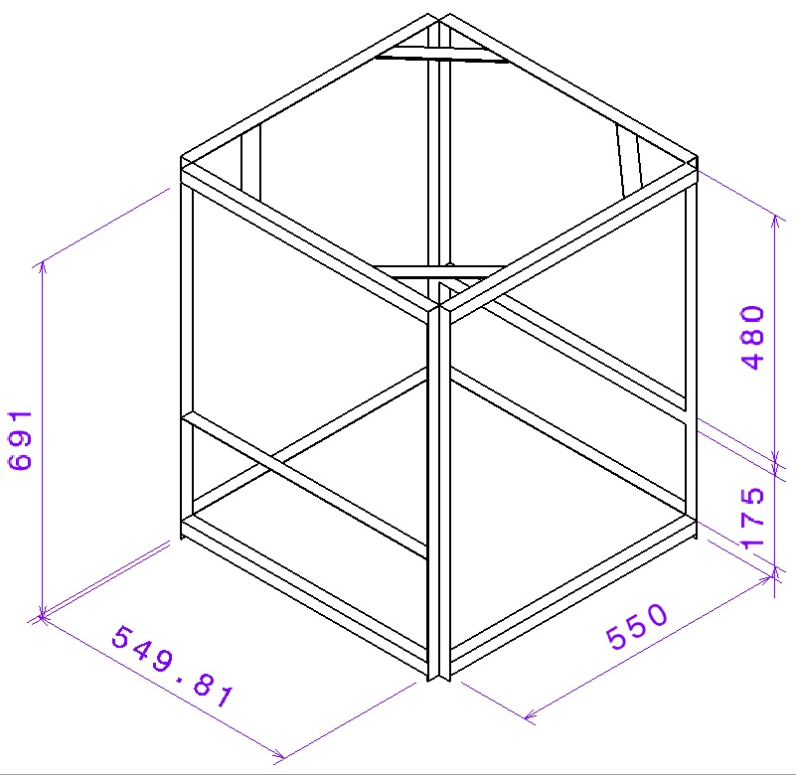
Esboço inicial da estrutura metálica

Slide 28
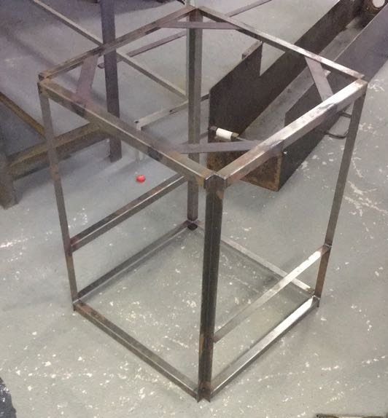
Foto da primeira etapa do chassi

Slide 29
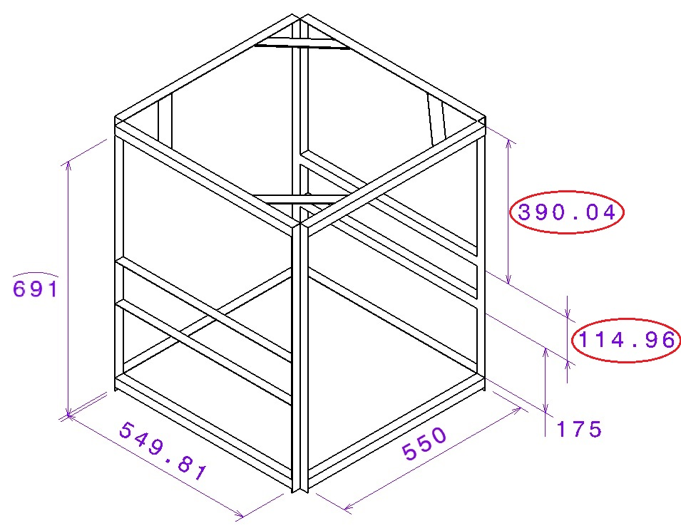
Acréscimo de cantoneira

Slide 30
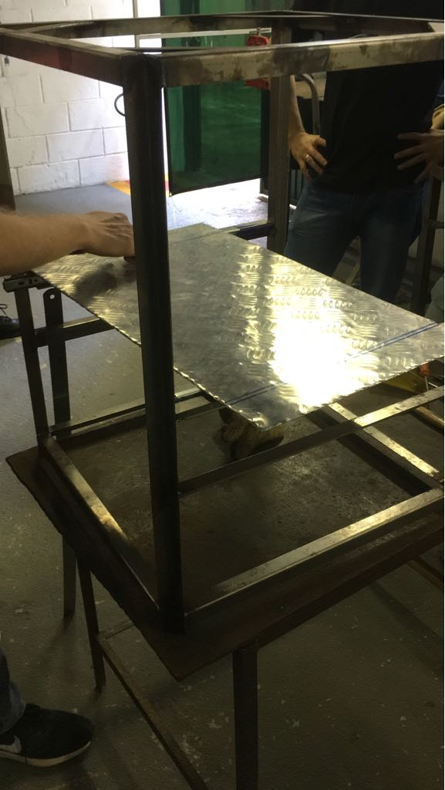
Confecção da gaveta

Slide 31
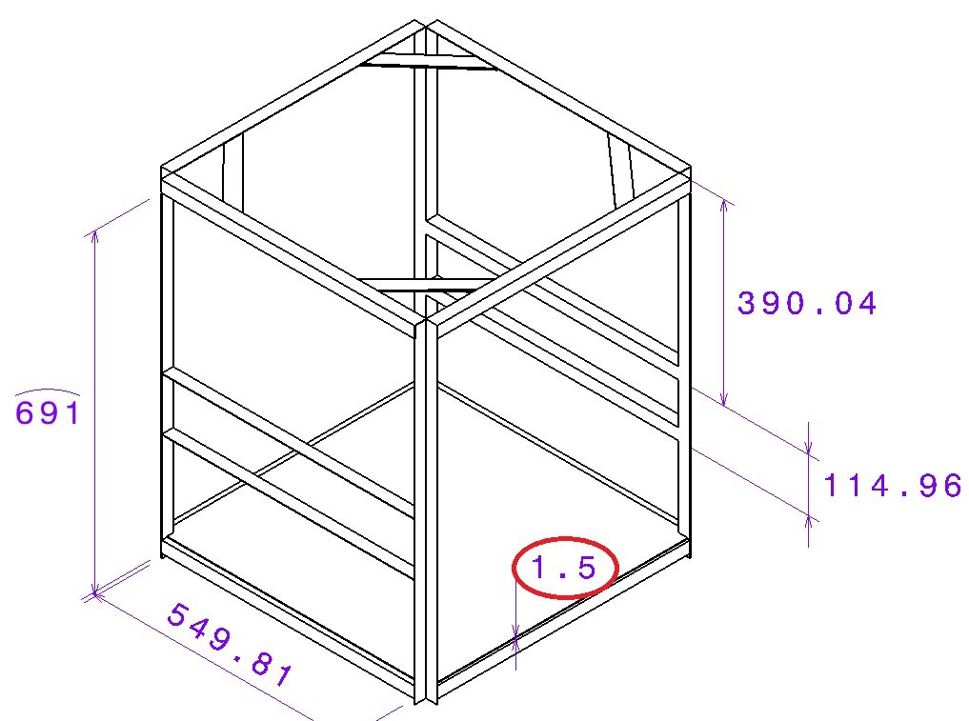
Assoalho

Slide 32
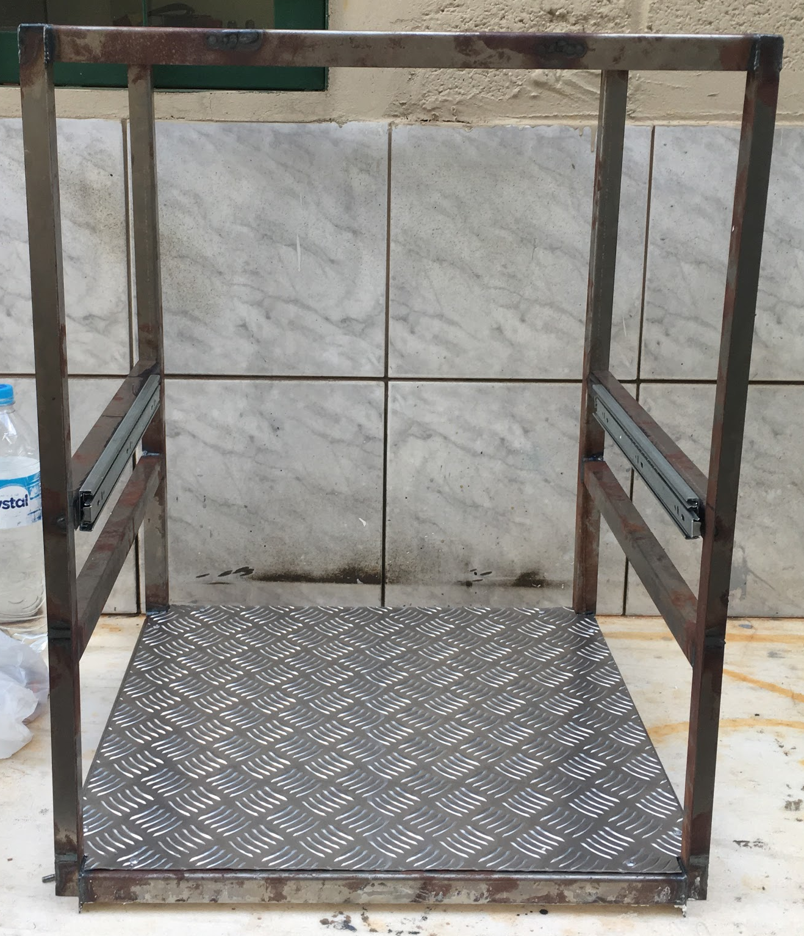
Corrediças e chapa

Slide 33
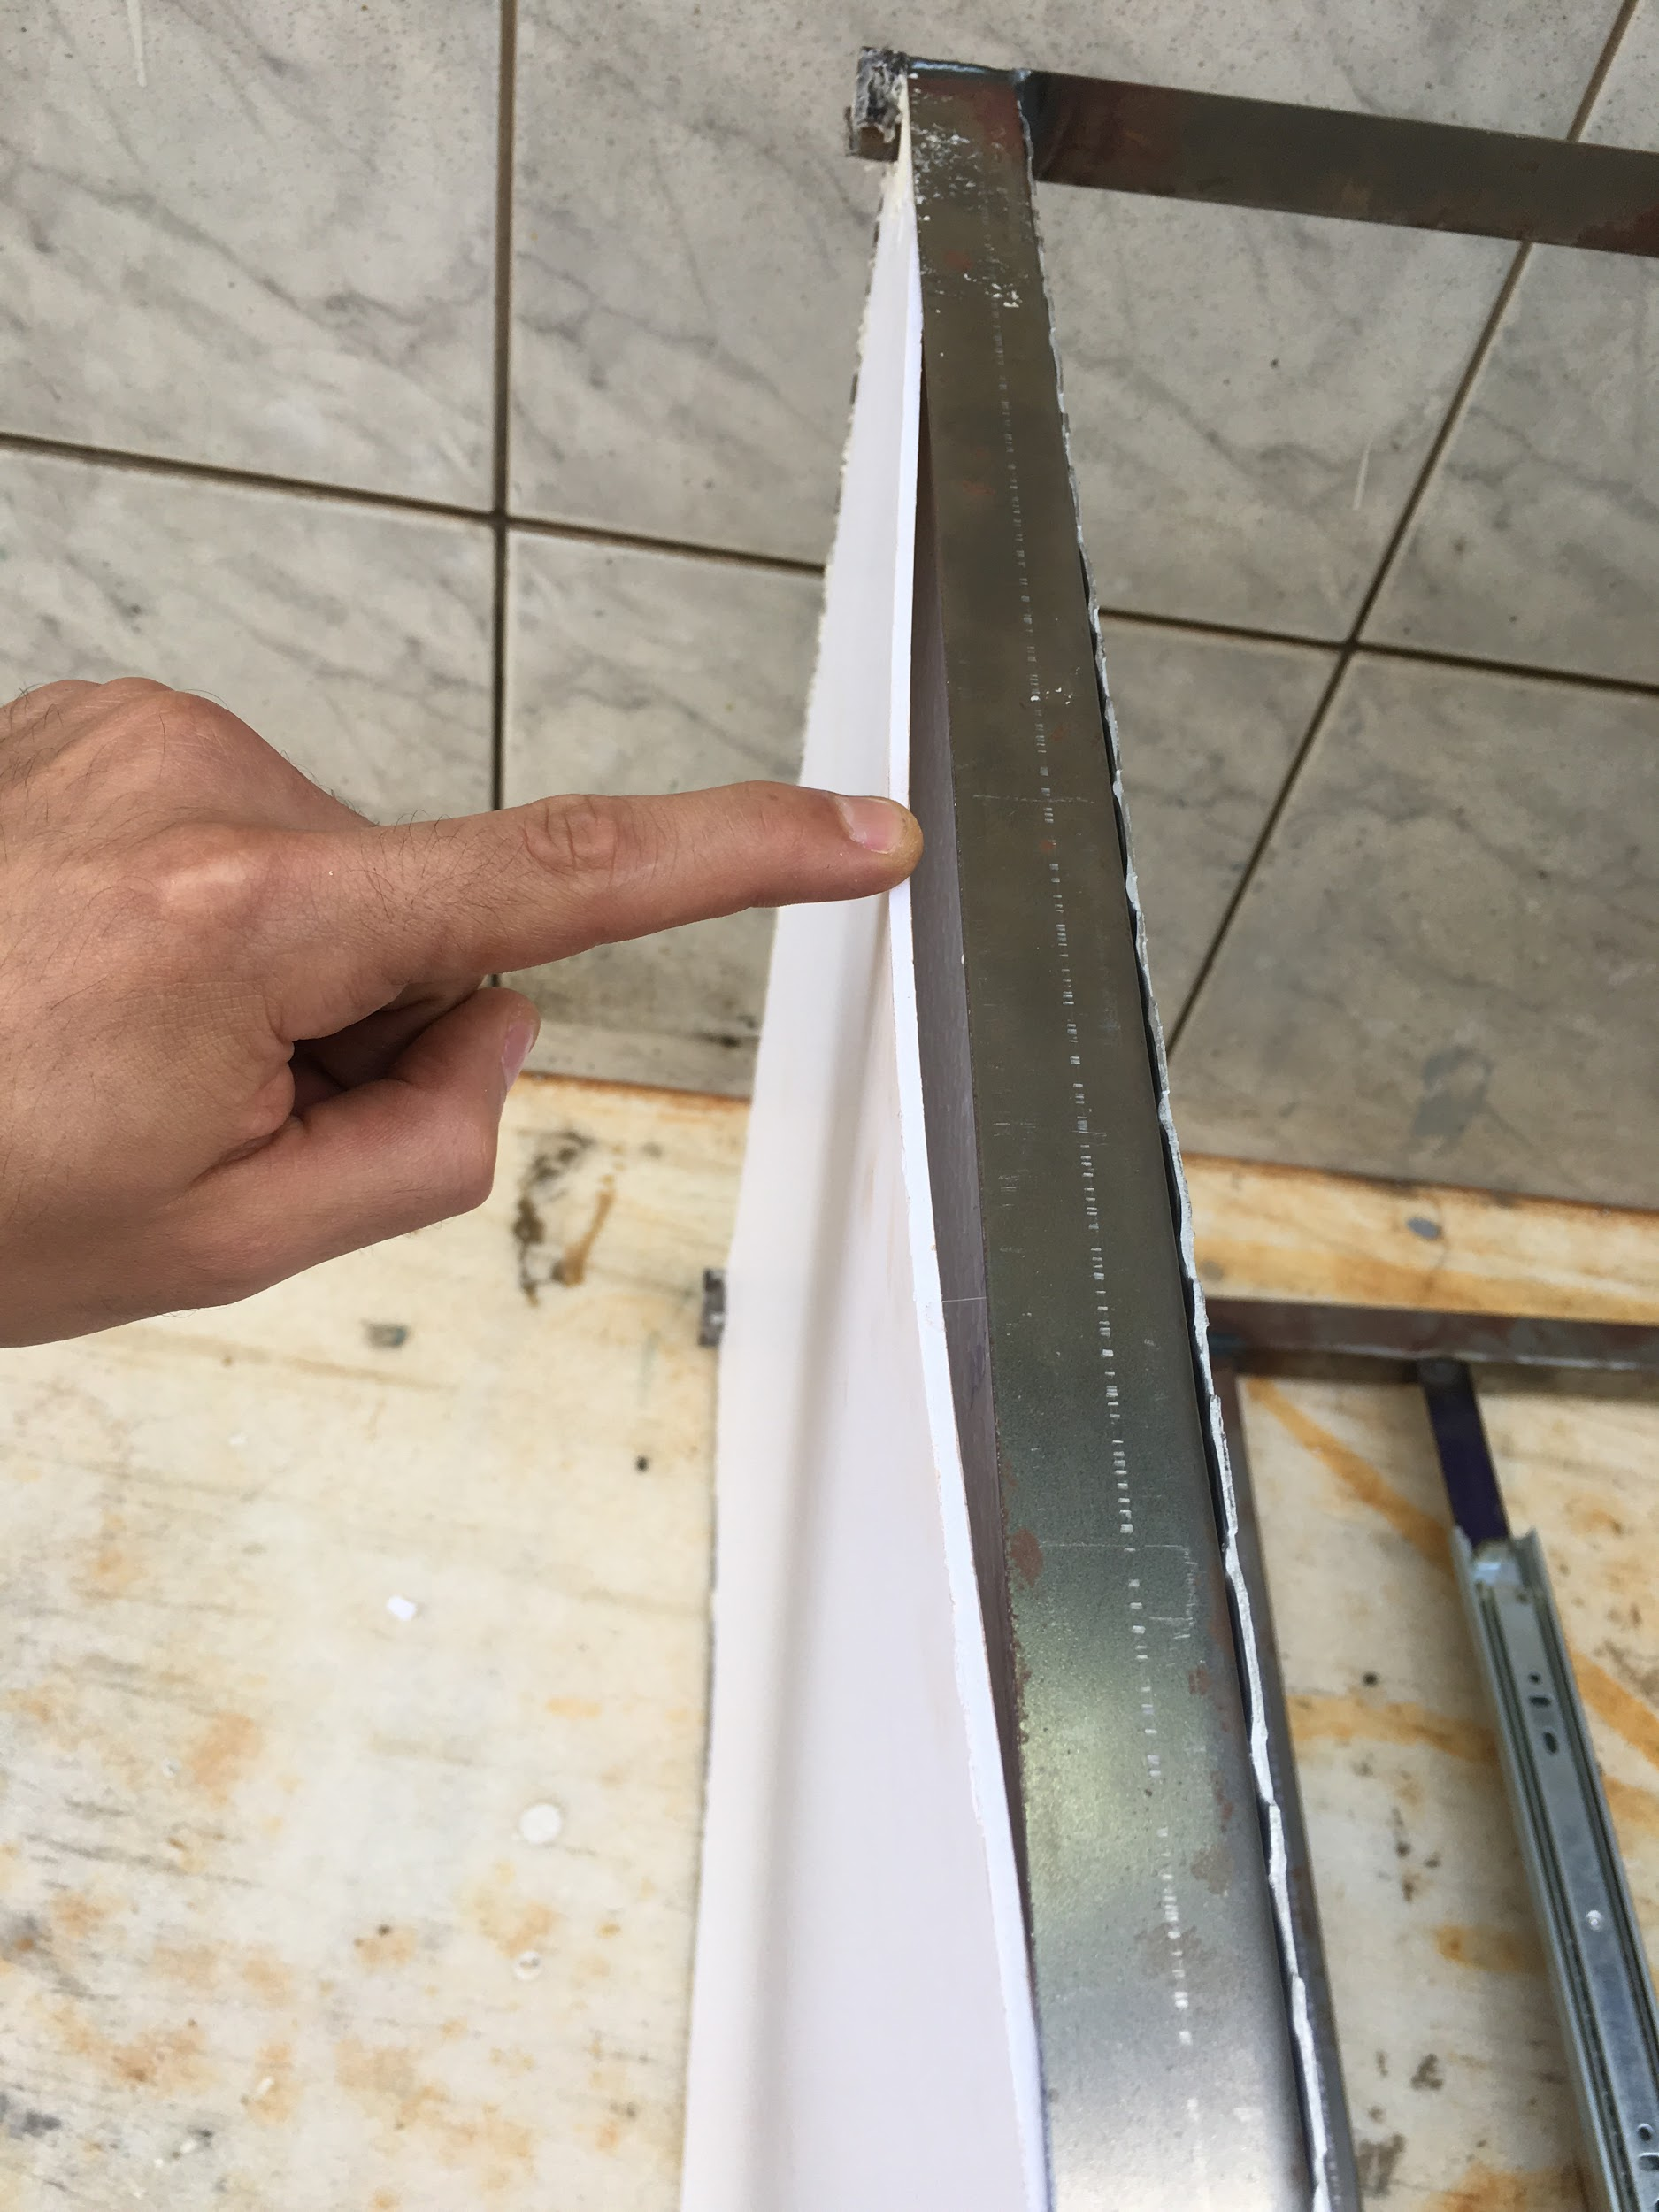
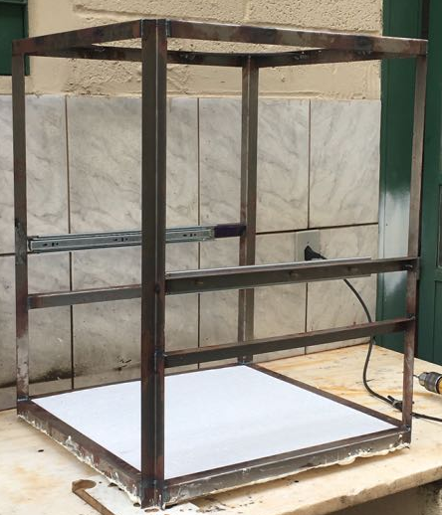
Isolamento térmico

Slide 34
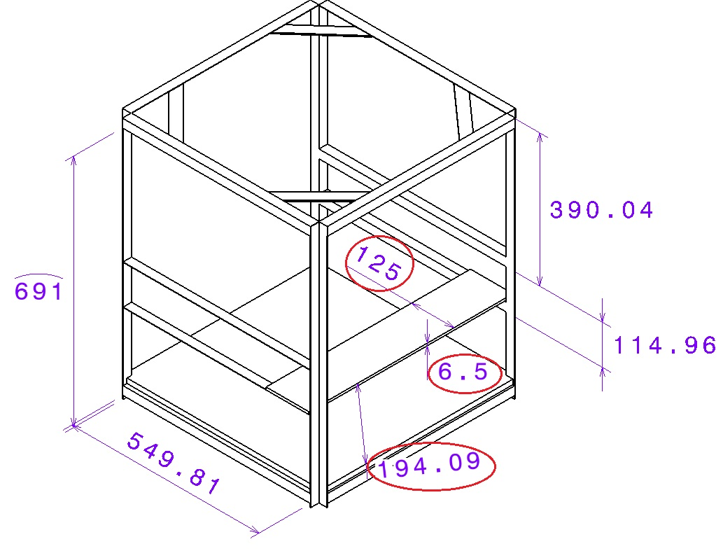
Prateleira

Slide 35
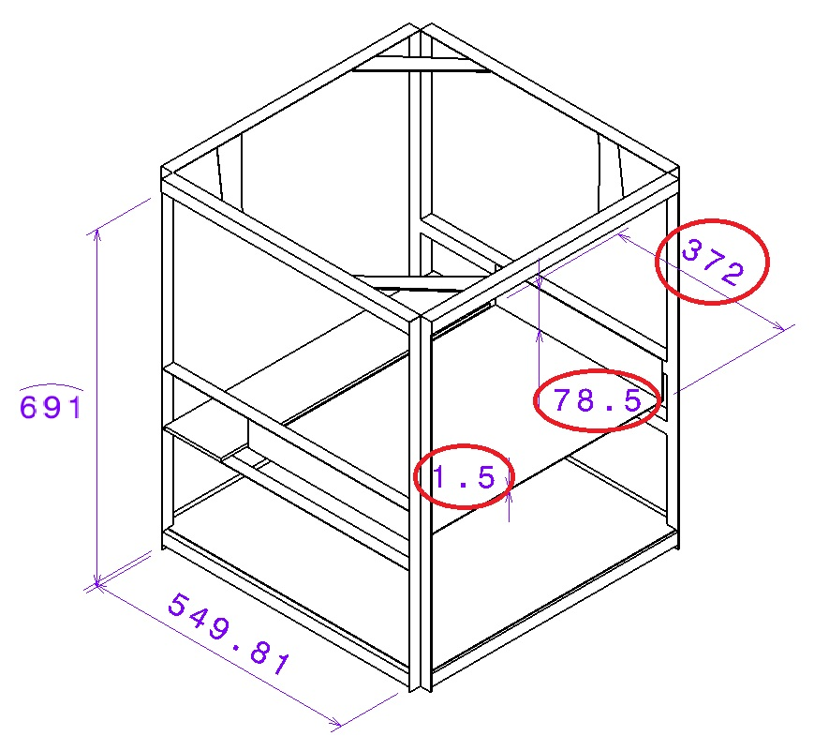
Gaveta

Slide 36
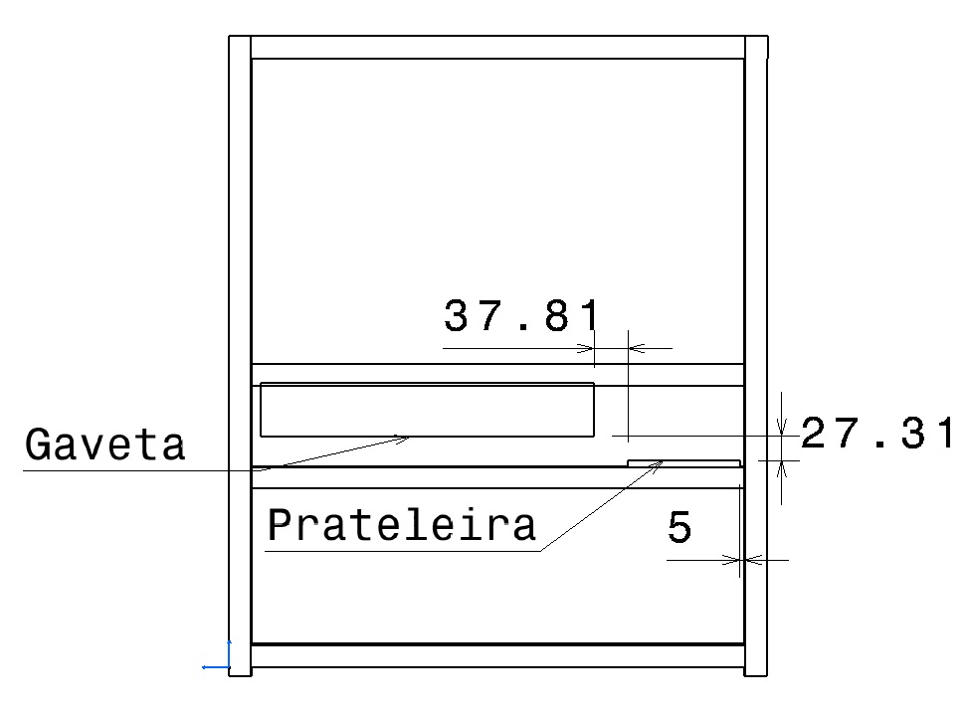
Vista lateral

Slide 37
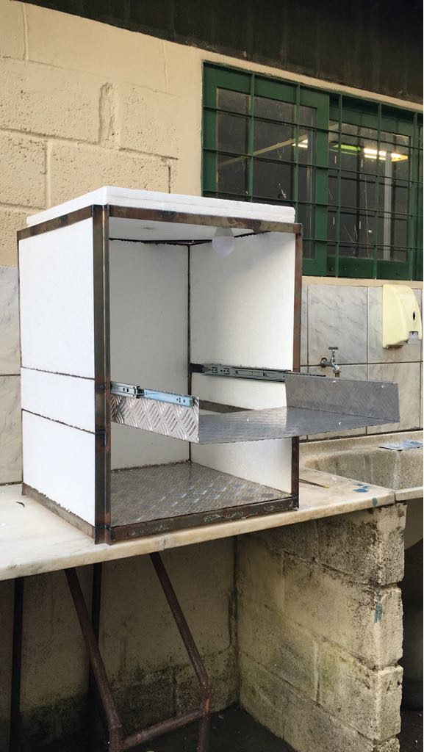
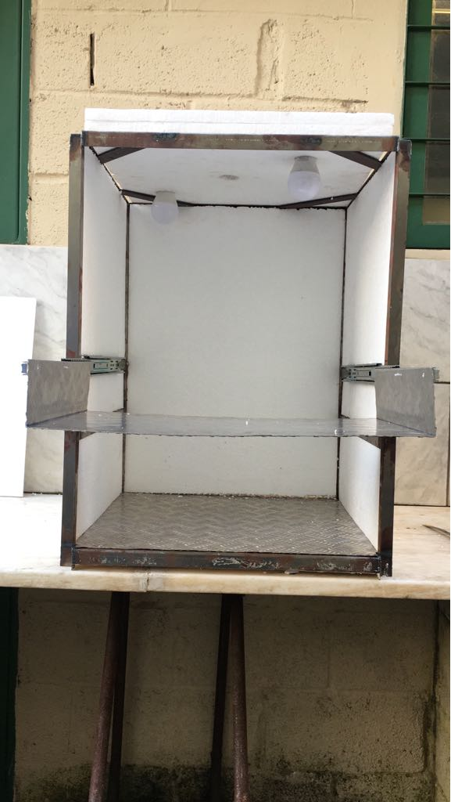

Slide 38
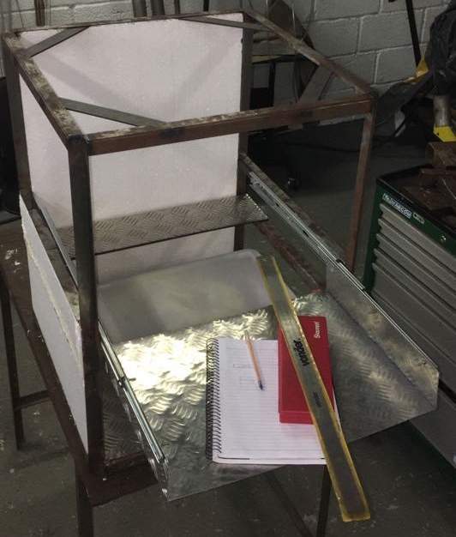
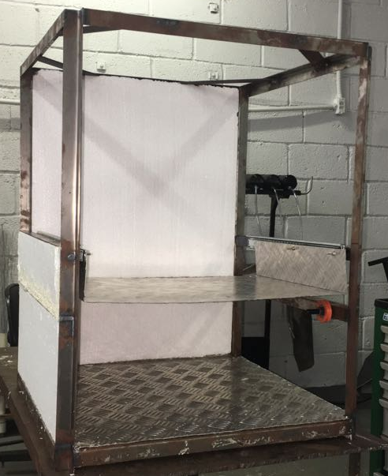

Slide 39
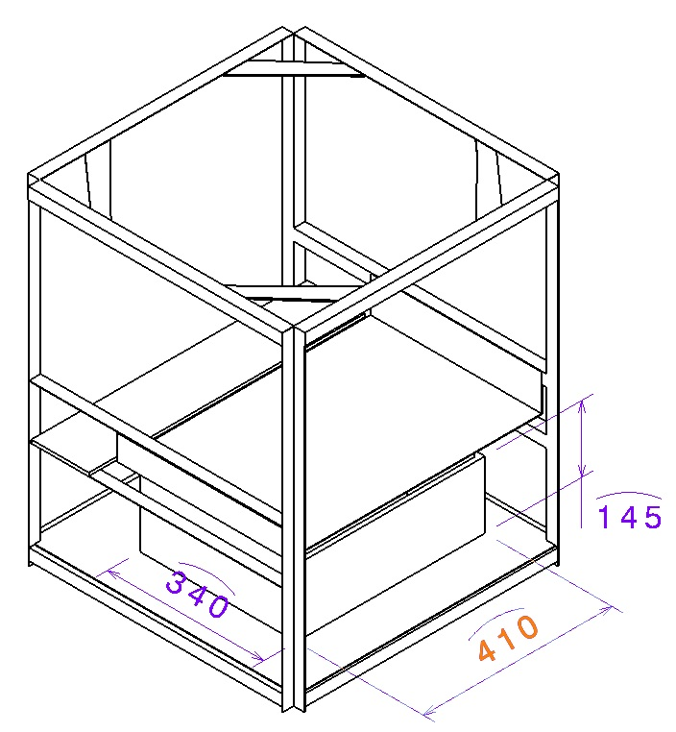
Reservatório

Slide 40
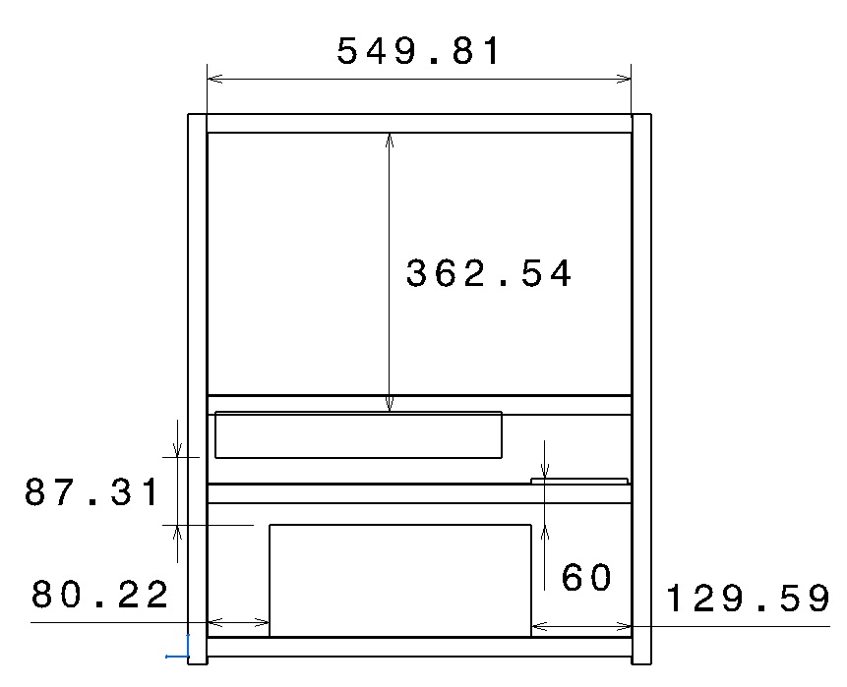
Vista lateral área de trabalho

Slide 41
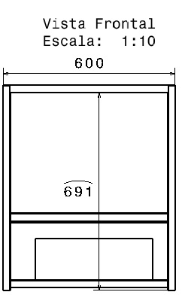
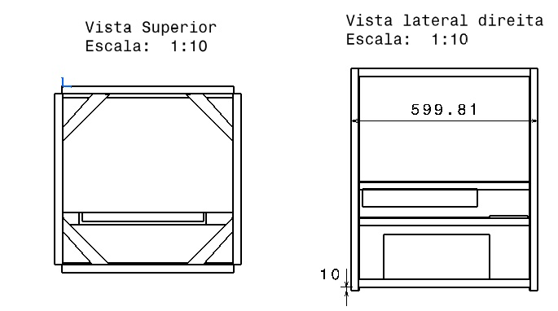
Vistas gerais

Slide 42
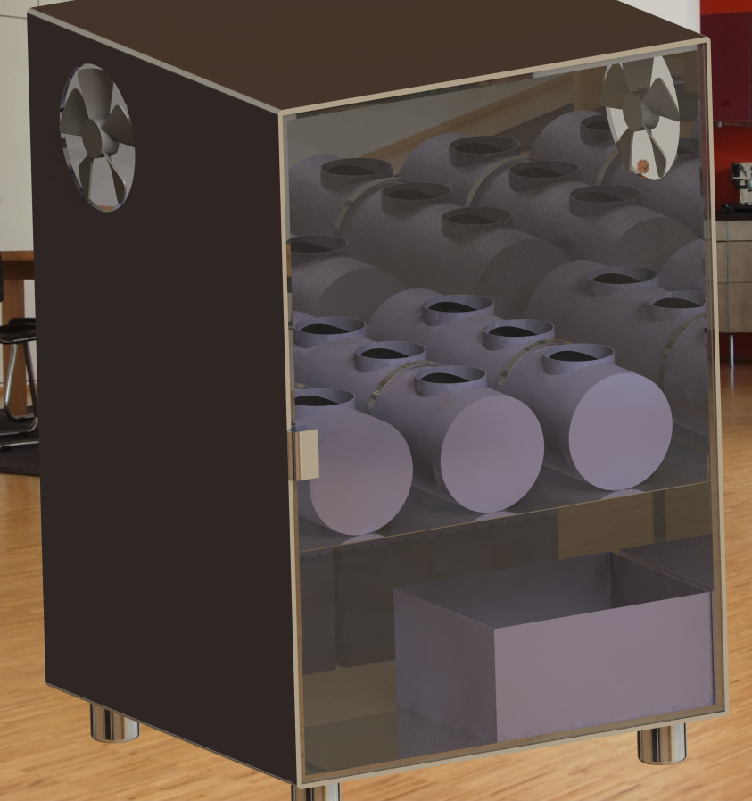
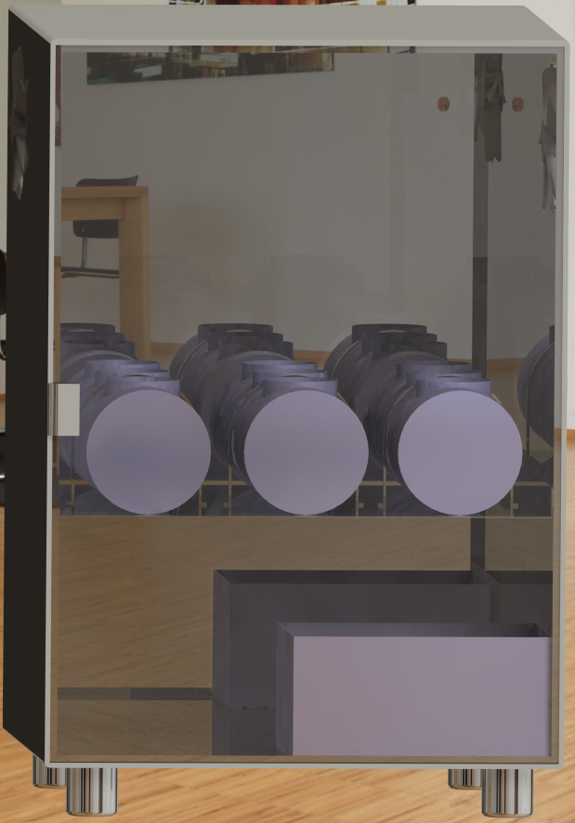
Renderização

Slide 43
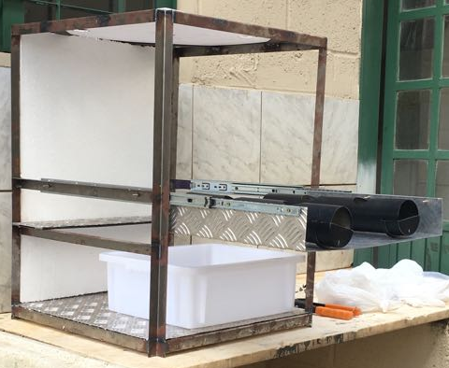

Slide 44
Energia
Equipe
Mairon R Cruvinel
Stephanie Costa
LED/Iluminação
Fonte simples->fonte chaveada
Estrutura
Ventilação/Fluxo água
Ponte H

Slide 45
Energia Elétrica
220V AC
12V DC
5V DC

Slide 46
DEMANDA
5v |  |  | 12V
PN | corrente(mA) |  | PN | corrente(mA)
PI I3 | 2500 |  | MOTOR DC | 2000
Sensor PH | 10 |  | FAN 12 CM | 120
PFC8591 | 50 |  | FAN8 CM | 80
TOTAL | 2560 |  | TOTAL | 2200

Slide 47
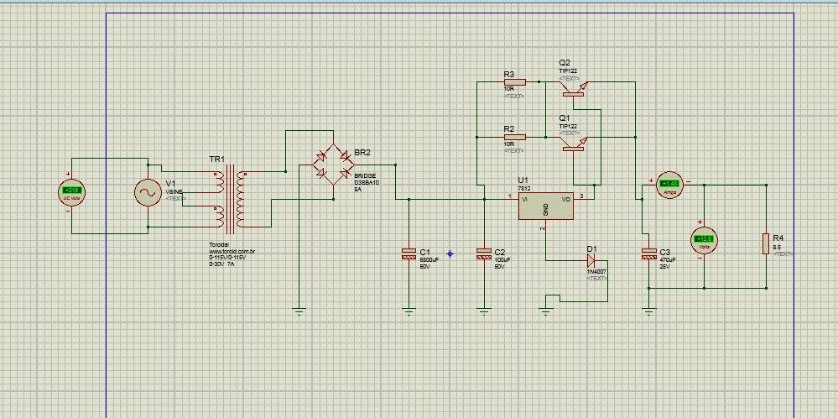
PROTEUS
FIGURA-ESQUEMATICO DESENHADO

Slide 48
COMPONENTES
CHAVEADA
-TR4 (transformador)
-Filtro de entrada
-Ponte retificadora.
-Fusivel proteção
-Diodo Zener
-LM2679 regulador de tensao chaveado.
-Indutor
Retificador 2
LINEAR
-TR4 (transformador)
BR2 (Ponte retificadora)
-Regulador de Tensão LM7812
-Capacitores de desacoplamento

Slide 49
FUNCIONAMENTO
TRANSFORMADOR
220V->20V
PONTE RETIFICADORA

Slide 50
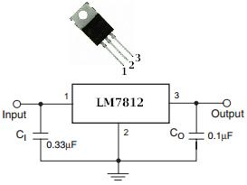
FUNCIONAMENTO
Regulador de Tensão Lm7812
Transistors Tip122
Capacitores na saida.

Slide 51
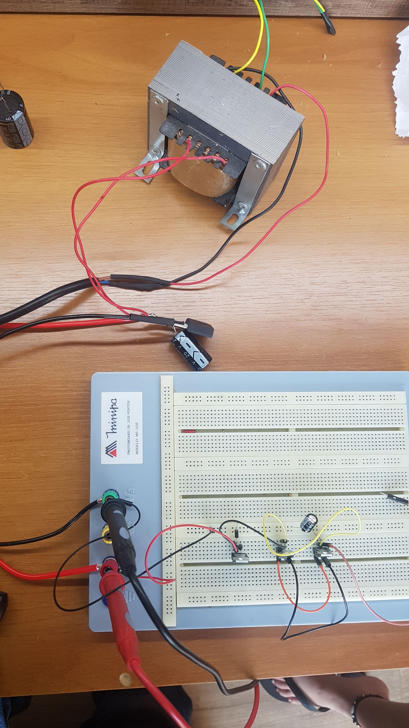
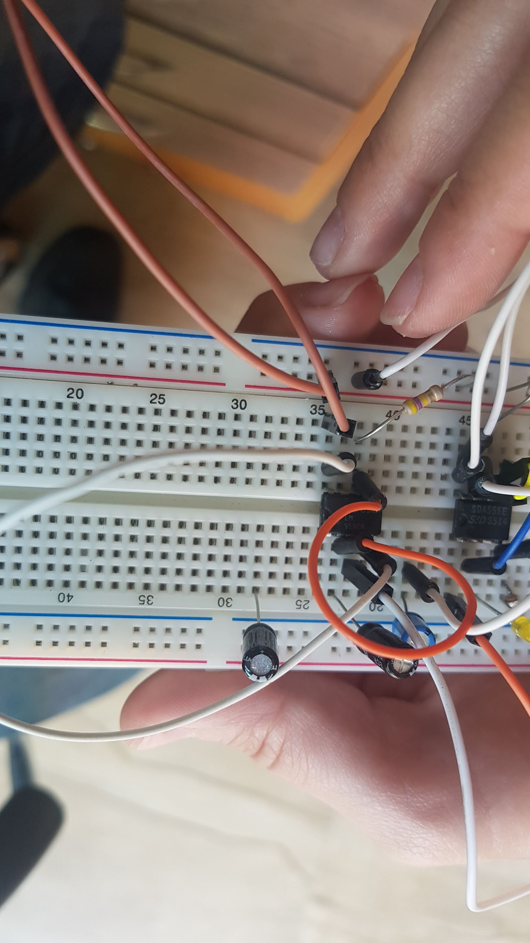
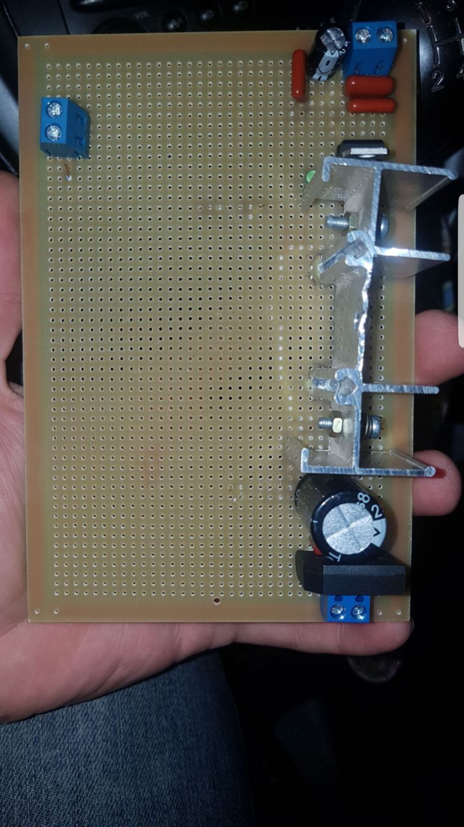

Slide 52
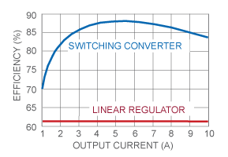
VANTAGEM
EFICIENCIA
FIGURA-GRAFICO EFICIENCIA X CORRENTE SAIDA

Slide 53
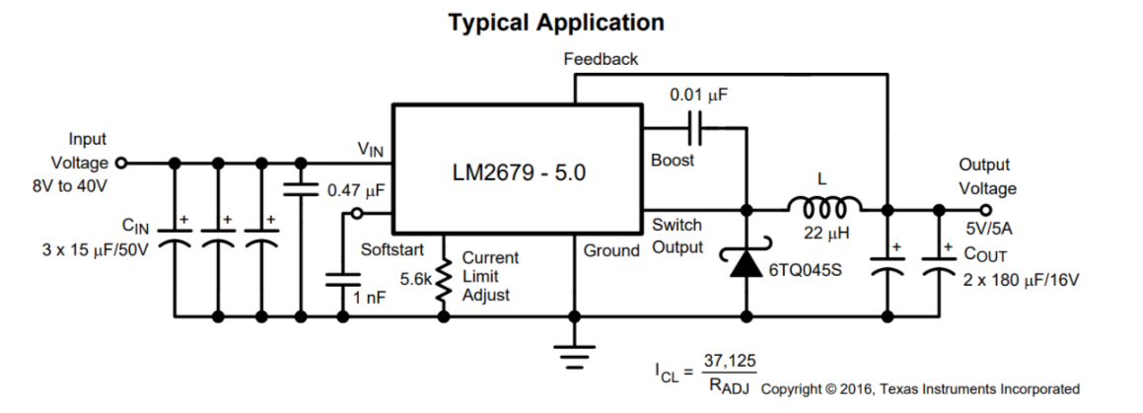
FIGURA- ESQUEMATICO A SER IMPLEMENTADO

Slide 54
ILUMINAÇÃO
ALFACE- por não florescer pode receber uma boa variedade de intensidade luminosa.

Slide 55
PADRÃO SIMPLIFICADO
NA MÉDIA 40W/FT
16H DE LUZ
CICLO INVERTIDO

Slide 56
PADRÃO COMPLEXO
NA MÉDIA 250߂mols/m-2s-1 PPFD
16H DE LUZ
CICLO INVERTIDO

Slide 57
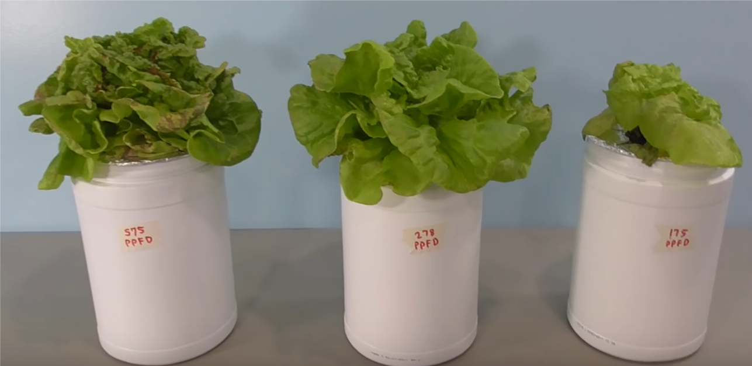

Slide 58
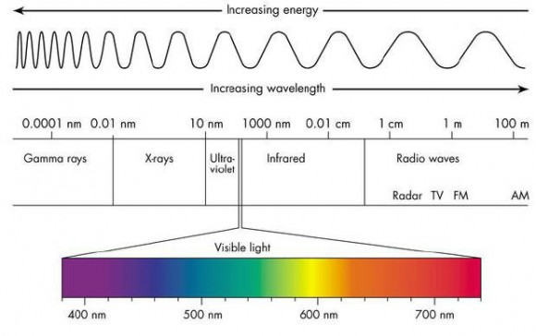

Slide 59
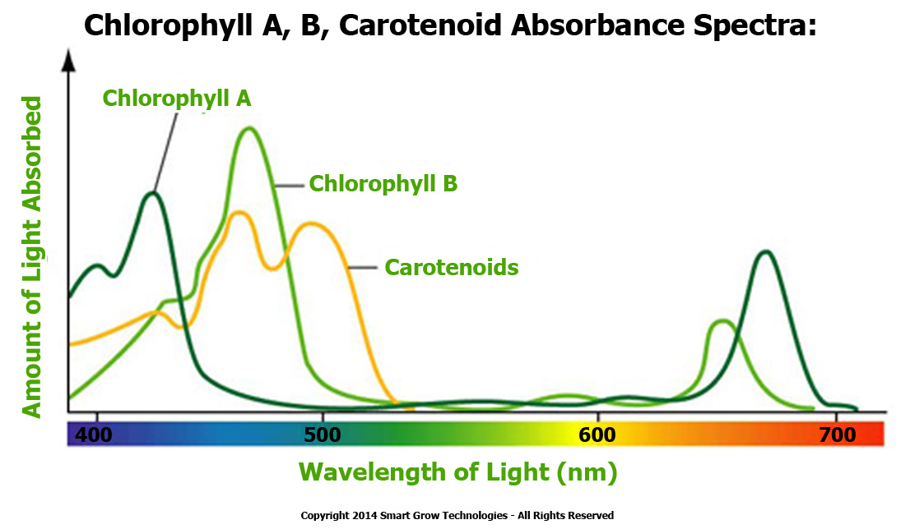

Slide 60
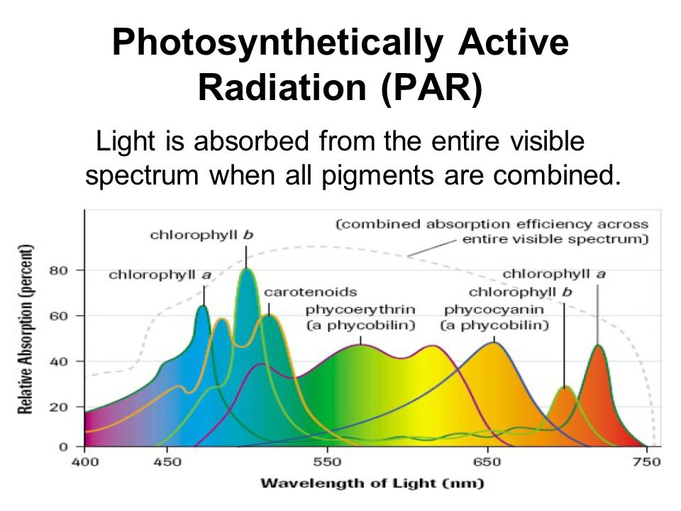

Slide 61
UV & IV
IV
Presença do Infravermelho devido ao Emerson Enhancement Effect que determina que a presença de luz Infravermelha eleva a produção das clorofilas.
UV
1-Ativa proteção natural das plantas
2-Extremamente letal para organismos prejudiciais à planta

Slide 62
PPF & PPFD
Photosynthetic Photon Flux (PPF)
É o Fluxo de Fotons mais relevantes para a fotosintese , representa o numero de Fotons enviados emitidos.
Obtida pela formula da energia de um foton
Eλ=hc
E= Energia 1 fóton em j
Temos W= j/s
Photosynthetic Photon Flux Density (PPFD)
É o valor PPF medido por área na qual a luz projetada

Slide 63

Medidor quantico Apogee(radiação PAR)

Slide 64
Lampada vapor de sodio HPS
As lâmpadas de vapor de sódio de alta pressão (HPS), utilizadas para iluminação de estufas e de câmaras de crescimento de plantas dado que a sua emissão se centra em torno da região espectral de maior eficiência fotossintética, permitindo a produção de elevadas intensidades luminosas com um baixo custo energético.

Slide 65
Escolha do LED
Consumo de energia
Consumo é um dos fatores mais importantes para o uso das lâmpadas de cultivo, o que fez as LEDs se tornarem a opção escolhida pois consomem menos energia que as HPS.
2.Vida útil
Em comparação com lâmpadas HPS, a LED tem uma vida útil muito maior.
Calor gerado
Para lâmpadas para cultivo indoor, as HPS emanam mais calor do que as luzes LED. O calor que as lâmpadas HPS produzem pode-se fazer necessário a compra de mais equipamentos de exaustão e ventilação, o que acaba gerando custos adicionais.

Slide 66
-Luz Vermelha (630 -660 nm)
é essencial para o crescimento das hastes, bem como a expansão das folhas. Este comprimento de onda também regula a floração, os períodos de dormência e a germinação das sementes.
-Infravermelho (720 - 740 nm) também passa por folhagens superiores densas para suportar o crescimento de folhas localizadas mais baixas nas plantas. Além disso, a exposição à luz infravermelha reduz o tempo que uma planta precisa para florescer. Outro benefício da luz vermelha distante é que as plantas expostas a este comprimento de onda tendem a produzir folhas maiores do que aquelas não expostas à luz neste espectro.
A Luz Azul (400 -520 nm)
A luz na faixa azul também afeta o conteúdo de clorofila presente na planta, bem como a espessura da folha.
A luz verde (500 - 600 nm)
já foi considerada não necessária para as plantas, mas estudos recentes descobriram que este comprimento de onda penetra através dos topos de folhagens para suportar as folhas na parte inferior.

Slide 67


Slide 68


Slide 69


Slide 70





Slide 71



Slide 72


Slide 73



Slide 74

Sobre o Plantário

Slide 75



Sobre o Plantário

Slide 76



Sobre o Plantário

Slide 77




Sobre o Plantário

Slide 78

Sobre a ponte H

Slide 79

Sobre a ponte H

Slide 80



Sobre a ponte H

Slide 81



Sobre a Ventilação

Slide 82
Conclusão

Slide 83
Obrigado!
Alguma dúvida?

